Slide 1
Programa
Recicla
Jaraguá

Slide 2
Antecedentes

Slide 3
Fonte: Plano Intermunicipal de Gestão Integrada de Resíduos Sólidos – PIGIRS (2013)

Slide 7
Implementação
do Programa

Slide 8

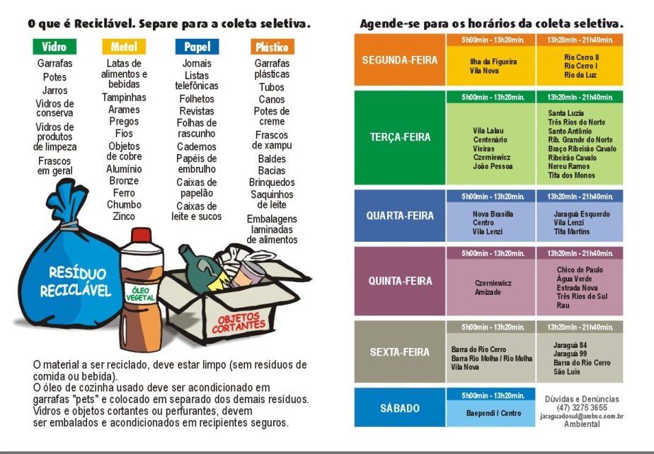

Slide 9


Slide 10
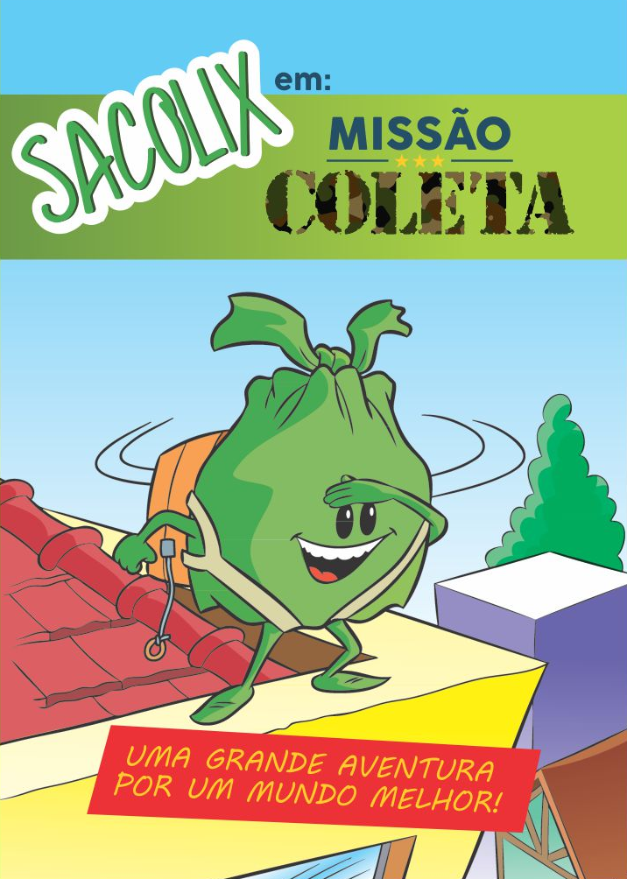
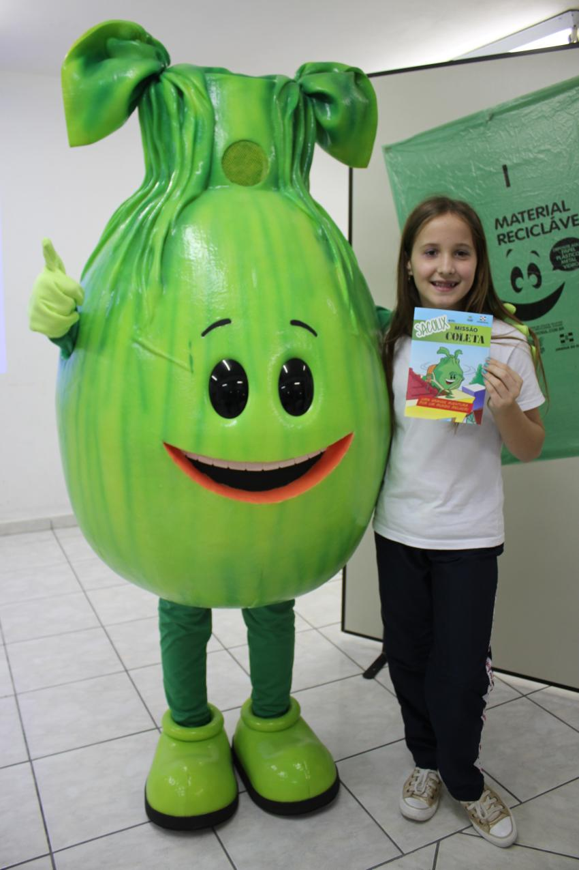

Slide 11

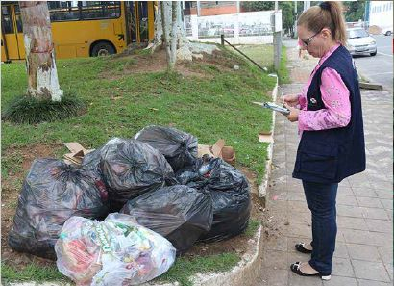

Slide 12
7.846 cargas

Slide 13
11.410,8 toneladas

Slide 15
Outros dados
11 grupos em estruturação (seis já constituídos);
cerca de 150 empregos gerados: idosos, ex-apenados, pessoas com mobilidade reduzida;
renda média de R$ 1.500,00;
recurso permanece na economia local: R$ 225 mil;
fortalecimento de mercado em âmbito regional (SC, PR, RS e SP): preservação de recursos naturais.

Slide 16
Problemas atuais
Interrupção na distribuição do saco verde: suspensão de despesa de R$ 600 mil/ano;
Coleta seletiva (6 equipes) | R$ 165.074,64
Custo estimado sacos | R$ 50.000,00
Custo total seletiva (mês) | R$ 215.074,64
RSD
Coleta urbana | R$ 163,59
Transporte rodoviário | R$ 64,68
Disposição | R$ 109,52
Custo RSD (tonelada) | R$ 337,79
Equivalente toneladas s/ saco | 488,69 | toneladas
Equivalente toneladas c/ saco | 636,71 | toneladas

Slide 17
Problemas atuais
Queda na economia: redução do consumo, redução na produção de resíduos;
Furto de materiais recicláveis: pessoas estão buscando outras fontes de renda (catadores particulares).

Slide 18
Novos encaminhamentos
Parcerias com principais redes supermercadistas;
Fornecimento de sacos pelas cooperativas;
Ações junto à população e forças de segurança para coibir os desvios (“furtos de material reciclável”).

Slide 19
Obrigado
Leocádio Neves e Silva
Fundação Jaraguaense de Meio Ambiente - FUJAMA
Jaraguá do Sul, Maio de 2016

